Slide 1
Готов к труду и обороне
Презентация подготовлена ученицей 10 «А» класса Королёвой Ксенией

Slide 2
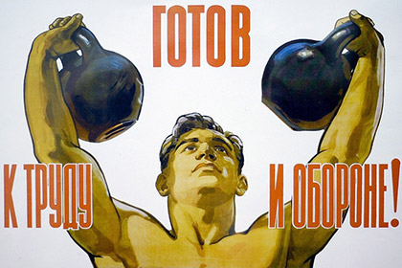
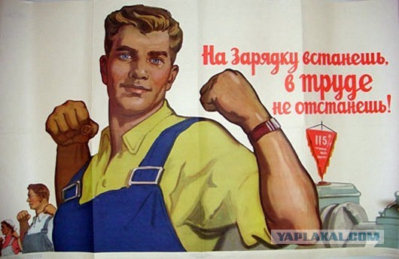
ГТО
Готов к труду и обороне (ГТО) — разрабатываемая программная и нормативная основа физического воспитания населения России. Регулируется «Положением о Всероссийском физкультурно-спортивном комплексе „Готов к труду и обороне“ (ГТО)». Координацию деятельности осуществляет Министерство спорта.

Slide 3
История
В 1931 году была принята первая программа физических нормативов, получившая название БГТО («Будь готов к труду и обороне СССР»). Состояла она из двух частей: для школьников первого–восьмого классов с четырьмя возрастными ступенями, а также учащихся и работающих граждан от 16 лет и старше с тремя ступенями. Программы и нормативы менялись раз в пять-восемь лет вплоть до 1972 года. До начала Великой Отечественной войны ГТО I ступени достигло шесть миллионов советских школьников, а II ступени — более 100 тысяч.

Slide 4
Введен с 2014 года, восстанавливая отменённую в 1991 году программу «Готов к труду и обороне СССР»
4 апреля 2013 президент России поручил правительству РФ разработать Всероссийский физкультурно-спортивный комплекс. В качестве научно-практической и методической основ комплекса принято исследование, проведённое ВНИИФК в 2006—2009 годах на базах 11 федеральных экспериментальных площадок.
24 марта 2014 года президент России подписал указ, которым постановил до 15 июня 2014 утвердить «Положение о Всероссийском физкультурно-спортивном комплексе „Готов к труду и обороне“ (ГТО)», до 1 августа разработать сопутствующие нормативно-правовые акты и ввести комплекс в действие с 1 сентября.

Slide 5
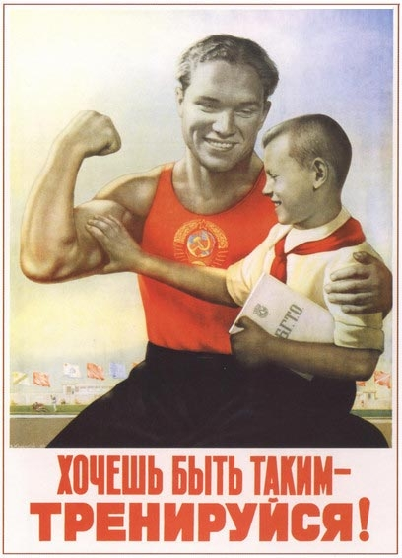
Цели и задачи
Комплекс ГТО является программной и нормативной основой системы физического воспитания различных групп населения Российской Федерации, устанавливает государственные требования к физической подготовленности граждан Российской Федерации, включающие виды испытаний (тесты) и нормы, перечень знаний, навыков ведения здорового образа жизни, двигательных умений и навыков.

Slide 6
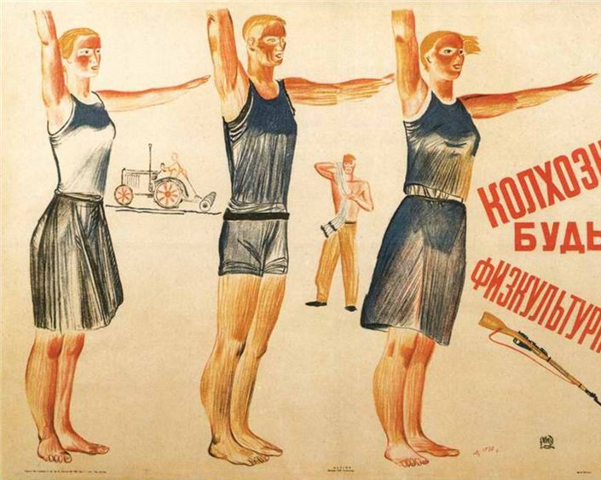
Комплекс ГТО предусматривает подготовку к выполнению и непосредственное выполнение установленных нормативов населением различных возрастных групп (от 6 до 70 лет и старше), а также участниками физкультурно-спортивных мероприятий, включенных в Единый календарный план межрегиональных, всероссийских и международных физкультурных мероприятий и спортивных мероприятий, программы которых содержат виды испытаний (тесты), входящие в Комплекс ГТО.

Slide 7
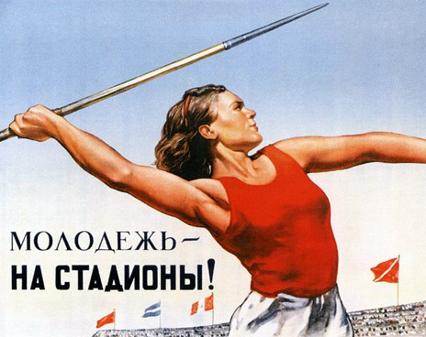
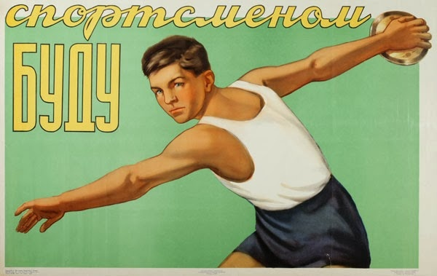
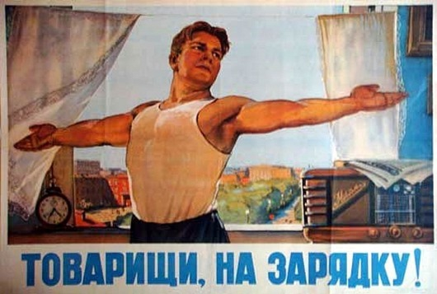
Целью внедрения Комплекса ГТО является повышение эффективности использования возможностей физической культуры и спорта в укреплении здоровья, гармоничном и всесто-роннем развитии личности, воспитании патри-отизма и гражданственности, улучшении каче-ства жизни граждан Российской Федерации.
Комплекс ГТО направлен на обеспечение преемственности в осуществлении физического воспитания населения.

Slide 8
Задачи и цели Комплекса ГТО:
увеличение числа граждан, систематически занимающихся физической культурой и спортом;
повышение уровня физической подготовленности, продолжительности жизни граждан;
формирование у населения осознанных потребностей в систематических занятиях физической культурой и спортом, физическом самосовершенствовании, ведении здорового образа жизни;
повышение общего уровня знаний населения о средствах, методах и формах организации самостоятельных занятий, в том числе с использованием современных информационных технологий;
модернизация системы физического воспитания и системы развития массового, детско-юношеского, школьного и студенческого спорта в образовательных организациях, в том числе путем увеличения количества спортивных клубов.

Slide 9
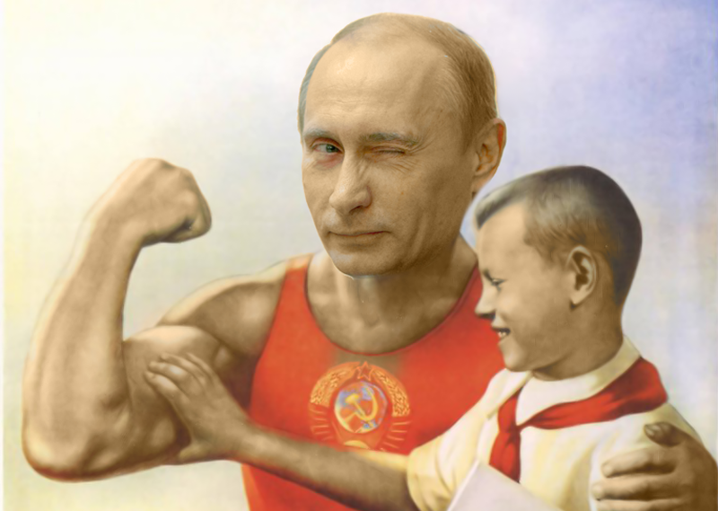
Цель комплекса ГТО – увеличение продолжительности жизни населения с помощью систематической физической подготовки.
Задача – массовое внедрение комплекса ГТО, охват системой подготовки всех возрастных групп населения.
Принципы – добровольность и доступность системы подготовки для всех слоев населения, медицинский контроль, учет местных традиций и особенностей.

Slide 10
Структура и содержание Всероссийского физкультурно-спортивного комплекса «Готов к труду и обороне» (ГТО)
Содержание комплекса – нормативы ГТО и спортивных разрядов, система тестирования, рекомендации по особенностям двигательного режима для различных групп.
Структура комплекса включает 11 ступеней, для каждой из которых установлены виды испытаний и нормативы их выполнения для права получения в первых семи из них бронзового, серебряного или золотого знака и без вручения знака в остальных четырех в зависимости от пола и возраста. Кроме того, для каждой ступени определены необходимые знания, умения и рекомендации к двигательному режиму.

Slide 11
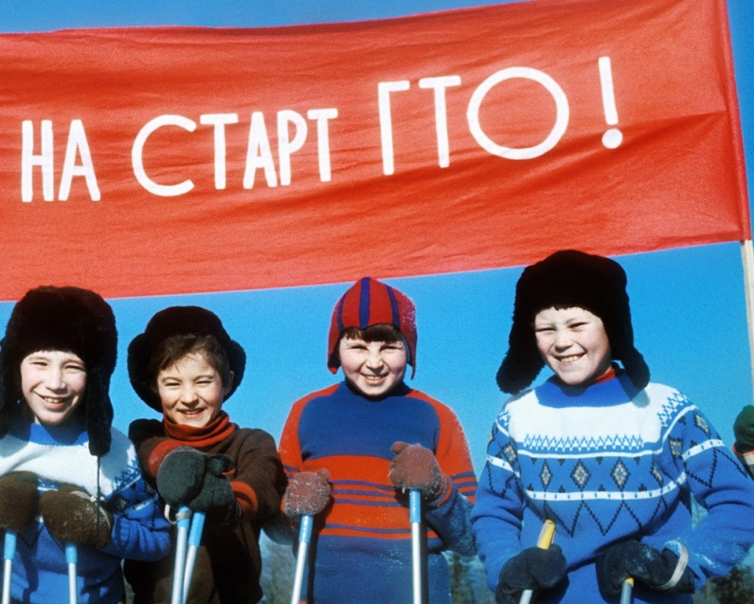
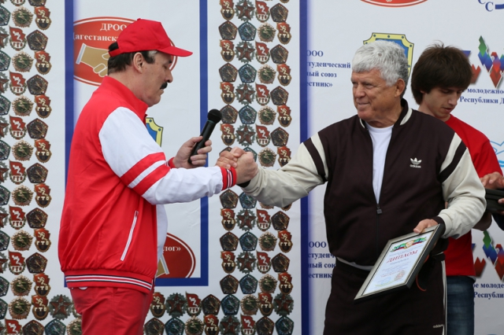
I ступень: 1 - 2 классы (6 - 8 лет);
II ступень: 3 - 4 классы (9 - 10 лет);
III ступень: 5 - 6 классы (11 - 12 лет);
IV ступень: 7 - 9 классы (13 - 15 лет);
V ступень: 10 - 11 классы, среднее профессиональное образование
(16 - 17 лет);
VI ступень: 18 - 29 лет;
VII ступень: 30 - 39 лет;
VIII ступень: 40 - 49 лет;
IX ступень: 50 – 59 лет;
X ступень: 60 – 69 лет;
XI ступень: 70 лет и старше.

Slide 12
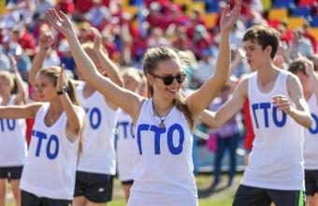
Комплекс ГТО состоит из следующих частей:
первая часть (нормативно-тестирующая) предусматривает общую оценку уровня физической подготовленности населения на основании результатов выполнения установленных нормативов с последующим награждением знаками отличия Комплекса ГТО;
вторая часть (спортивная) направлена на привлечение граждан к регулярным занятиям физической культурой и спортом с учетом возрастных групп населения с целью выполнения разрядных нормативов и получения массовых спортивных разрядов.

Slide 13
Нормативно-тестирующая часть Комплекса ГТО состоит из трех основных разделов:
1) виды испытаний (тесты) и нормативные требования;
2) оценка уровня знаний и умений в области физической культуры и спорта;
3) рекомендации к недельному двигательному режиму.

Slide 14
Тесты
Виды испытаний (тесты) и нормативные требования включают:
виды испытаний (тесты), позволяющие определить развитие физических качеств и прикладных двигательных умений и навыков граждан;
нормативы, позволяющие оценить уровень развития физических качеств в соответствии с половыми и возрастными особенностями развития человека, представленные в государственных требованиях к физической подготовленности населения Российской Федерации.

Slide 15
Оценка уровня знаний и умений
Оценка уровня знаний и умений в области физической культуры и спорта включает проверку знаний и умений по следующим разделам:
влияние занятий физической культурой на состояние здоровья, повышение умственной и физической работоспособности;
гигиена занятий физической культурой;
основные методы контроля физического состояния при занятиях различными физкультурно-оздоровительными системами и видами спорта;
основы методики самостоятельных занятий;
основы истории развития физической культуры и спорта;
овладение практическими умениями и навыками физкультурно-оздоровительной и прикладной направленности, овладение умениями и навыками в различных видах физкультурно-спортивной деятельности.

Slide 16
Рекомендации к недельному двигательному режиму
Рекомендации к недельному двигательному режиму предусматривают минимальный объем различных видов двигательной активности, необходимый для развития физических качеств, сохранения и укрепления здоровья, подготовки к выполнению видов испытаний (тестов) и норм Комплекса ГТО.

Slide 17
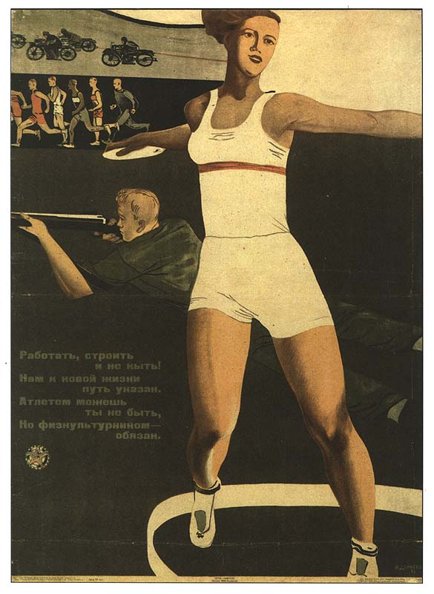
Спортивная часть Комплекса ГТО включает разрядные требования для многоборий, состоящих из видов испытаний (тестов), входящих в Комплекс ГТО

Slide 18
К выполнению нормативов Комплекса ГТО допускаются лица, относящиеся к различным группам здоровья, систематически занимающиеся физической культурой и спортом, в том числе самостоятельно, на основании результатов диспансеризации или медицинского осмотра. Перечень видов испытаний (тестов), входящих в Комплекс ГТО, и порядок оценки выполнения нормативов лицами, отнесенными по состоянию здоровья к подготовительной или специальной медицинским группам, утверждаются федеральным органом исполнительной власти

Slide 19
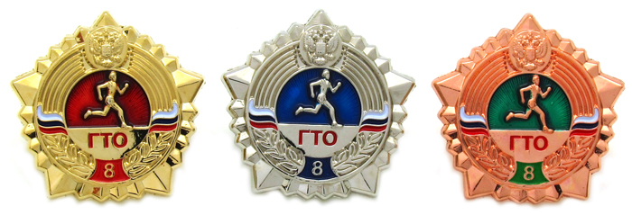
Комплекс предусматривает три уровня трудности (золотой, серебряный и бронзовый знаки отличия Комплекса ГТО).
Лица, выполнившие нормативы Комплекса ГТО, имеют право на получение соответствующего знака отличия Комплекса ГТО
Поступающие на обучение по образовательным программам высшего образования вправе представлять сведения о своих индивидуальных достижениях по физической культуре и спорту, результаты которых учитываются этими образовательными организациями при приеме
Студентам, обучающимся в образовательных организациях высшего образования и имеющим золотой знак отличия Комплекса ГТО, предоставляется возможность установления повышенной государственной академической стипендии в порядке, установленном федеральным органом исполнительной власти

Slide 36
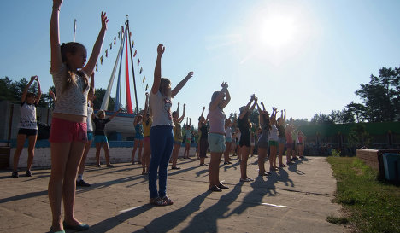
Правила выполнения видов испытаний
Перед тестированием участники выполняют индивидуальную или общую разминку под руководством инструктора, педагога (тренера-преподавателя) или самостоятельно. Одежда и обувь участников - спортивная.
Во время проведения тестирования обеспечиваются необходимые меры техники безопасности и сохранения здоровья участников.

Slide 37
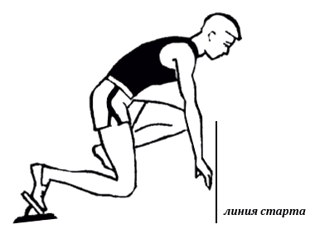
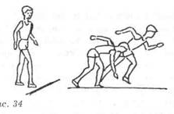
Челночный бег 3х10 м
Челночный бег проводится на любой ровной площадке с твердым покрытием, обеспечивающим хорошее сцепление с обувью. На расстоянии 10 м прочерчиваются 2 параллельные линии - "Старт" и "Финиш".
Участник, не наступая на стартовую линию, принимает положение высокого старта. По команде "Марш!" (с одновременным включением секундомера) участник бежит до финишной линии, касается линии рукой, возвращается к линии старта, касается ее и преодолевает последний отрезок без касания линии финиша рукой. Секундомер останавливают в момент пересечения линии "Финиш". Участники стартуют по 2 человека.

Slide 38
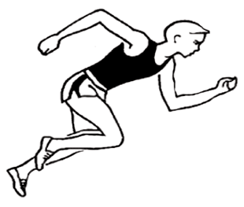
Бег на 30, 60, 100 м
Бег проводится по дорожкам стадиона или на любой ровной площадке с твердым покрытием. Бег на 30 м выполняется с высокого старта, бег на 60 и 100 м - с низкого или высокого старта. Участники стартуют по 2 - 4 человека.
Бег на 1; 1,5; 2; 3 км
Бег на выносливость проводится по беговой дорожке стадиона или любой ровной местности.
Смешанное передвижение
Смешанное передвижение состоит из бега, переходящего в ходьбу.
Проводится по беговой дорожке стадиона или любой ровной местности. Максимальное количество участников забега - 20 человек.

Slide 39
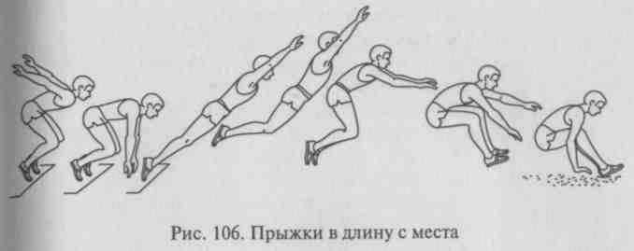
Прыжок в длину с места толчком двумя ногами
Прыжок в длину с места толчком двумя ногами выполняется в секторе для горизонтальных прыжков. Участник принимает исходное положение (далее - ИП): ноги на ширине плеч, ступни параллельно, носки ног перед линией отталкивания. Одновременным толчком двух ног выполняется прыжок вперед. Мах руками разрешен.
Измерение производится по перпендикулярной прямой от места отталкивания до ближайшего следа, оставленного любой частью тела участника.
Участнику предоставляются три попытки. В зачет идет лучший результат.
Ошибки:
1) заступ за линию отталкивания или касание ее;
2) выполнение отталкивания с предварительного подскока;
3) отталкивание ногами разновременно.

Slide 40
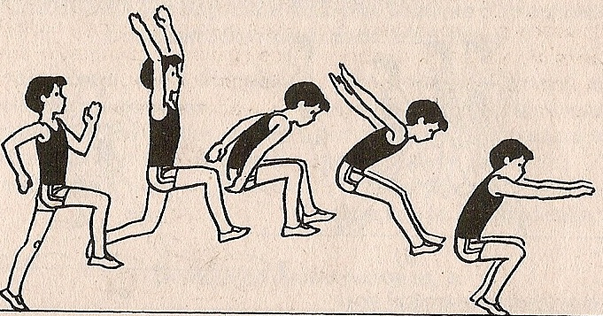
Прыжок в длину с разбега
Прыжок в длину с разбега выполняется в секторе для горизонтальных прыжков.
Измерение производится по перпендикулярной прямой от места отталкивания до ближайшего следа, оставленного любой частью тела участника.
Участнику предоставляются три попытки. В зачет идет лучший результат.

Slide 41
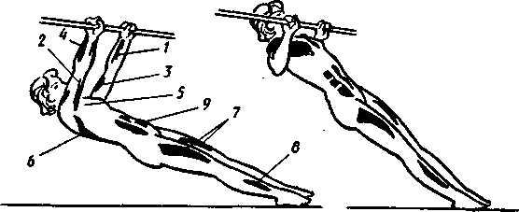
Тестирование в силовых упражнениях:
Подтягивание из виса лежа на низкой перекладине. Вис лежа лицом вверх хватом сверху, кисти рук на ширине плеч, голова, туловище и ноги составляют прямую линию, пятки могут упираться в опору высотой до 4 см.
Засчитывается количество правильно выполненных подтягиваний, фиксируемых счетом судьи.
Ошибки:
1) подтягивания с рывками или с прогибанием туловища;
2) подбородок не поднялся выше грифа перекладины;
3) отсутствие фиксации на 0,5 сек. ИП;
4) разновременное сгибание рук.

Slide 42
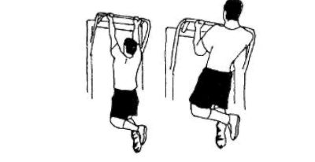
Подтягивание из виса на высокой перекладине
Подтягивание на высокой перекладине выполняется из ИП: вис хватом сверху, кисти рук на ширине плеч, руки, туловище и ноги выпрямлены, ноги не касаются пола, ступни вместе.
Ошибки:
1) подтягивание рывками или с махами ног (туловища);
2) подбородок не поднялся выше грифа перекладины;
3) разновременное сгибание рук.

Slide 43
Рывок гири
Для тестирования используются гири массой 16 кг. Контрольное время выполнения упражнения - 4 мин. Засчитывается суммарное количество правильно выполненных подъемов гири правой и левой рукой.
Рывок гири выполняется в один прием, сначала одной рукой, затем без перерыва другой. Участник должен непрерывным движением поднимать гирю вверх до полного выпрямления руки и зафиксировать ее. Работающая рука, ноги и туловище при этом должны быть выпрямлены. Переход к выполнению упражнения другой рукой может быть сделан один раз.
Запрещено:
1) использовать какие-либо приспособления, облегчающие подъем гири, в том числе гимнастические накладки;
2) использовать канифоль для подготовки ладоней;
3) оказывать себе помощь, опираясь свободной рукой на бедро или туловище.
Ошибки:
1) дожим гири;
2) касание свободной рукой ног, туловища, гири, работающей руки;
3) постановка гири на голову, плечо, грудь, ногу или помост;
4) выход за пределы помоста.

Slide 44
Сгибание и разгибание рук в упоре лежа на полу
Сгибание и разгибание рук в упоре лежа выполняется из ИП: упор лежа на полу, руки на ширине плеч, кисти вперед, локти разведены не более 45 градусов, плечи, туловище и ноги составляют прямую линию. Стопы упираются в пол без опоры.
Сгибая руки, необходимо коснуться грудью пола (или платформы высотой 5 см), затем, разгибая руки, вернуться в ИП и, зафиксировав его на 0,5 сек., продолжить выполнение упражнения.
Ошибки:
1) касание пола коленями, бедрами, тазом;
2) нарушение прямой линии "плечи - туловище - ноги";
3) отсутствие фиксации на 0,5 сек. ИП;
4) разновременное разгибание рук.

Slide 45
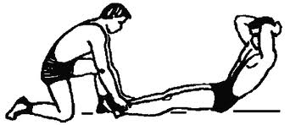
. Поднимание туловища из положения лежа на спине
Поднимание туловища из положения лежа выполняется из ИП: лежа на спине, руки за головой, локти вперед, ноги согнуты в коленях под прямым углом, ступни прижаты партнером к полу.
Ошибки:
1) отсутствие касания локтями бедер (коленей);
2) отсутствие касания лопатками мата;
3) пальцы разомкнуты "из замка";
4) смещение таза.

Slide 46
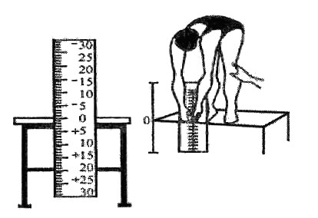
Наклон вперед из положения стоя с прямыми ногами на полу или гимнастической скамье
Наклон вперед из положения стоя с прямыми ногами выполняется из ИП: стоя на полу или гимнастической скамье, ноги выпрямлены в коленях, ступни ног расположены параллельно на ширине 10 - 15 см.
Ошибки:
1) сгибание ног в коленях;
2) фиксация результата пальцами одной руки;
3) отсутствие фиксации результата в течение 2 сек.

Slide 47
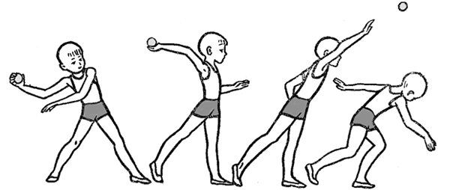
Метание теннисного мяча в цель
Метание теннисного мяча (57 г) в цель производится с расстояния 6 м в закрепленный на стене гимнастический обруч (диаметром 90 см). Нижний край обруча находится на высоте 2 м от пола.
Участнику предоставляется право выполнить пять бросков. Засчитывается количество попаданий в площадь, ограниченную обручем (попадание в край обруча засчитывается в пользу участника).

Slide 48
Проведение тестирования
Наиболее эффективным является следующий порядок тестирования физической подготовленности населения:
1. Бег на 30, 60, 100 м в зависимости от возрастных требований и ступени Комплекса.
2. Прыжок в длину с места толчком двумя ногами, прыжок в длину с разбега.
3. Тестирование в силовых упражнениях:
подтягивание из виса лежа на низкой перекладине и из виса на высокой перекладине;
сгибание и разгибание рук в упоре лежа на полу;
рывок гири;
поднимание туловища из положения лежа на спине.

Slide 49
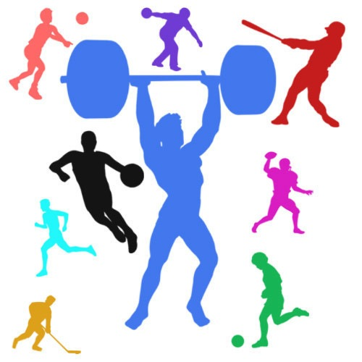
Спасибо за внимание!

